Slide 1
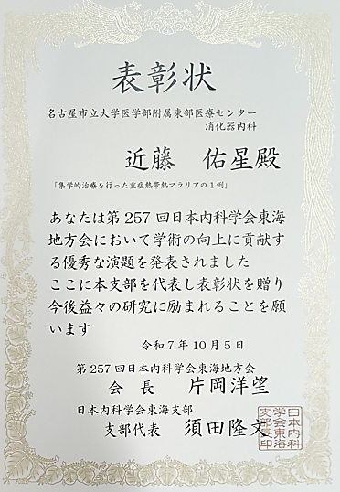
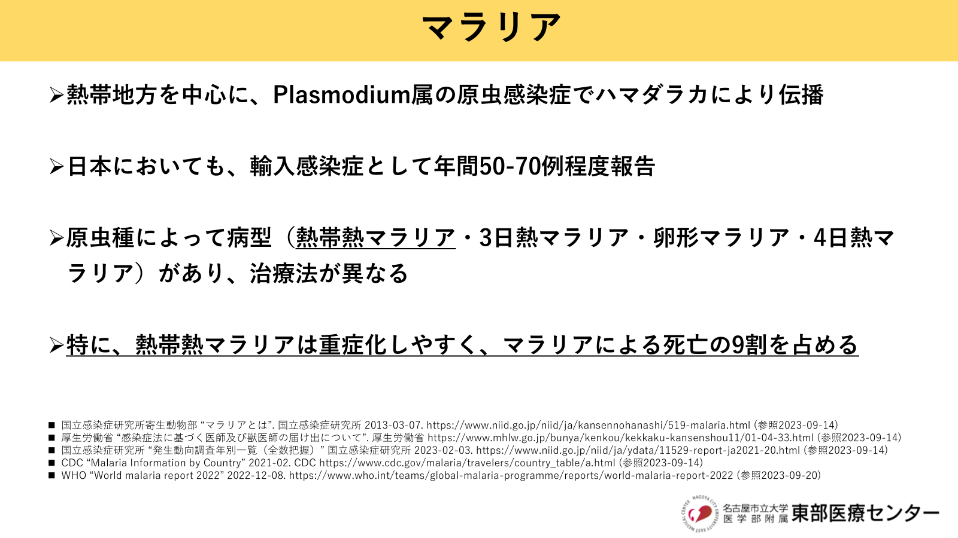
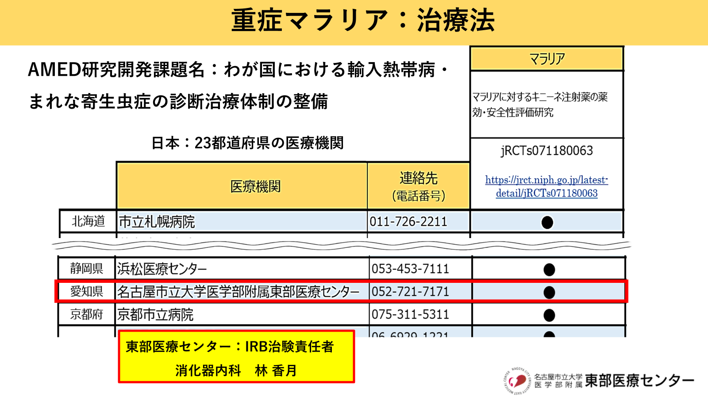
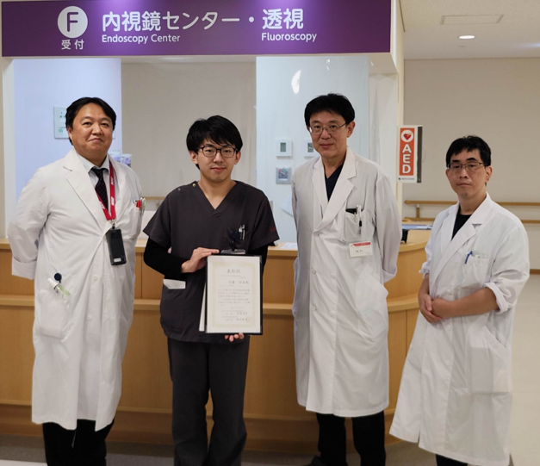
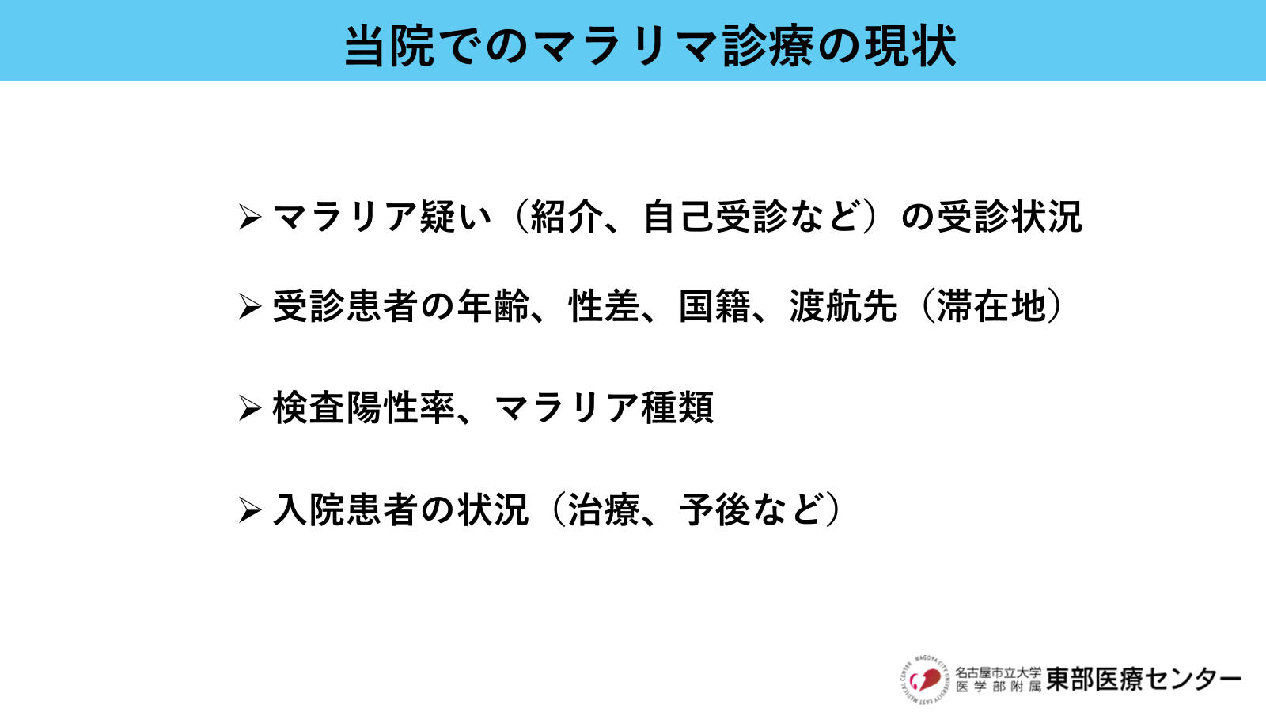
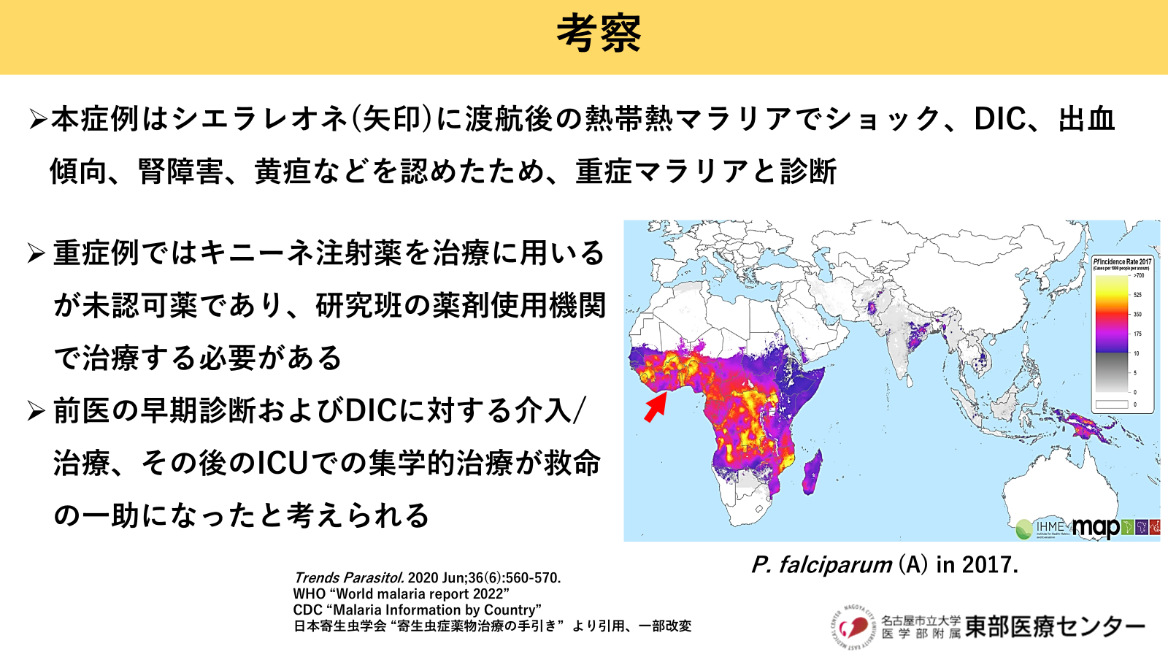

【第257回日本内科学会東海地方会】
「東海地方会 優秀演題賞」
開催 2025/10/05
演題名：集学的治療を行った重症熱帯熱マラリアの1例
◇所属：名古屋市立大学医学部附属東部医療センター消化器内科
◇演者：近藤 佑星(初期研修2年次） ◇指導医：林 香月(消化器内科)

